Slide 1
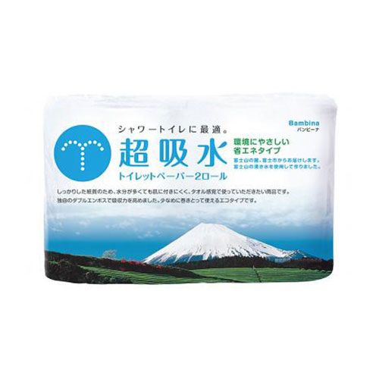
【提案書】
バンビーナ超吸水トイレットペーパー2ロールダブル(18m)
特徴
バンビーナの2ロールダブル、超吸水トイレットペーパーは、富士山の湧水を使った再生紙100％の製品です。優れた紙質で、吸水力抜群なのに肌に付きにくく、巻取り少な目でエコに使えます。
納期
納期スペース
仕様
お見積
お見積りスペース

